Slide 1
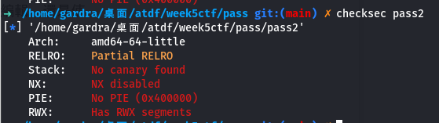
pass

Slide 2
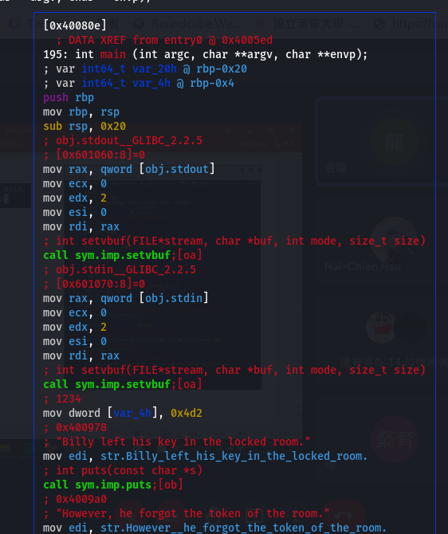
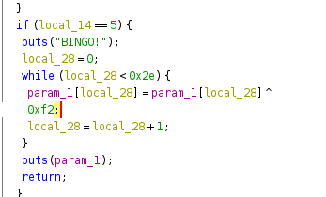

Slide 3
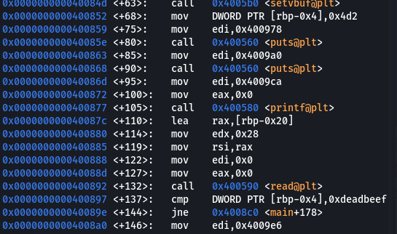
輸入放到 [rbp-0x20] token 在[rbp-0x4] , 因此我們需要padding 0x20-0x4=28 bytes

Slide 4
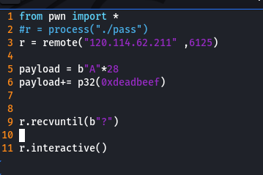
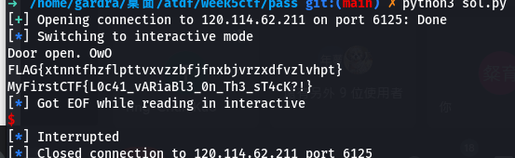
payload
執行結果

Slide 5
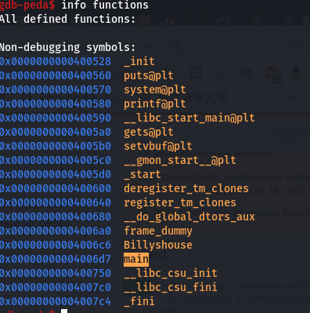
gohome
show functions

Slide 6
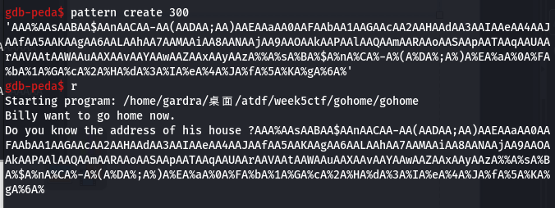
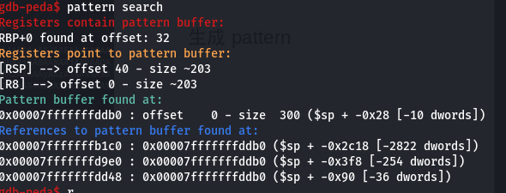
生成pattern
要蓋到rsp要40bytes

Slide 7
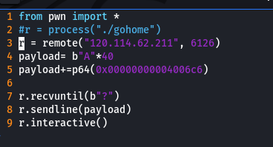
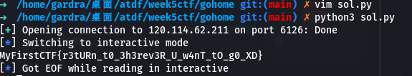
Billyshouse()在0x00000000004006c6
payload
result

Slide 8
result

Slide 9
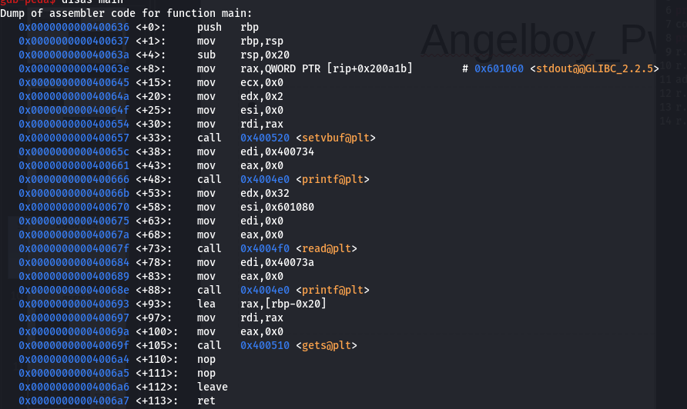
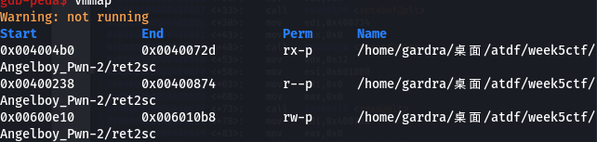
Angelboy_Pwn-2
第一個輸入
放的位址為0x601080
是可讀寫的地方，
我們可以在這放shell code
，然後用第二個
輸入buffer overflow跳到
shell code

Slide 10
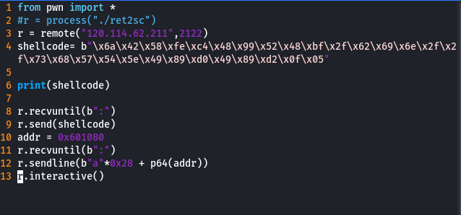
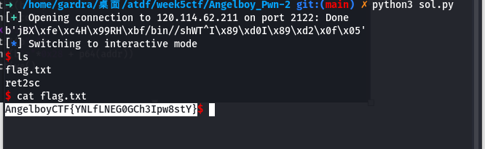
code
result

Slide 11
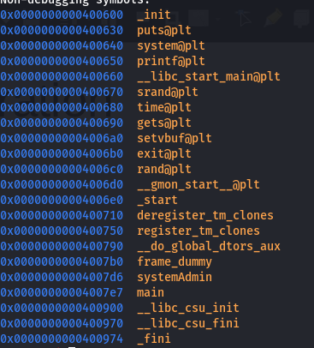
registration

Slide 12
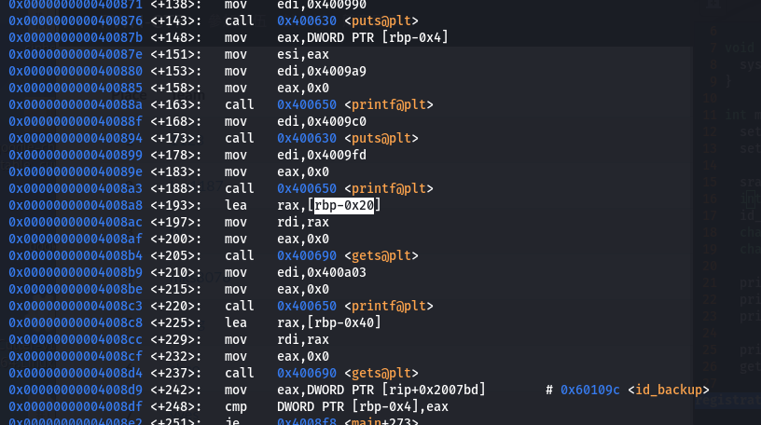
id:[rbp-0x4]
name:[rbp-0x20]
email:[rbp-0x40]
為了避免蓋到id，因此需要0x40-0x4 = 60bytes 後面接id (8bytes), 再接4bytes 蓋掉另一半舊rsp，再放上systemAdmin的位址

Slide 13
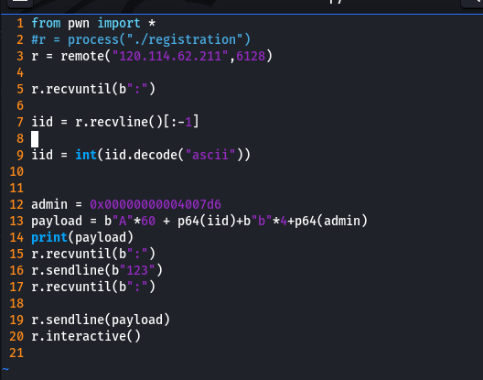
Code

Slide 14
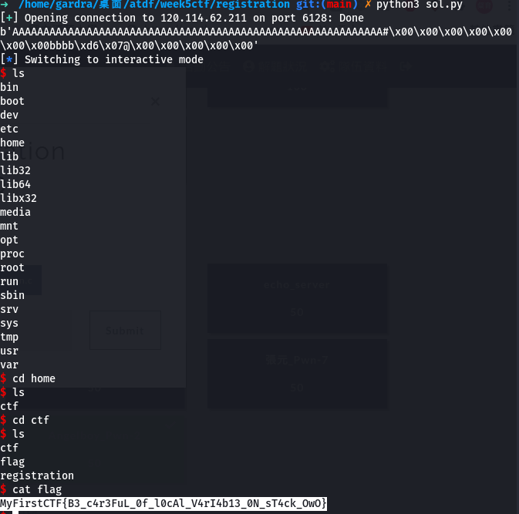
result

Slide 15
echo_server

